Slide 1

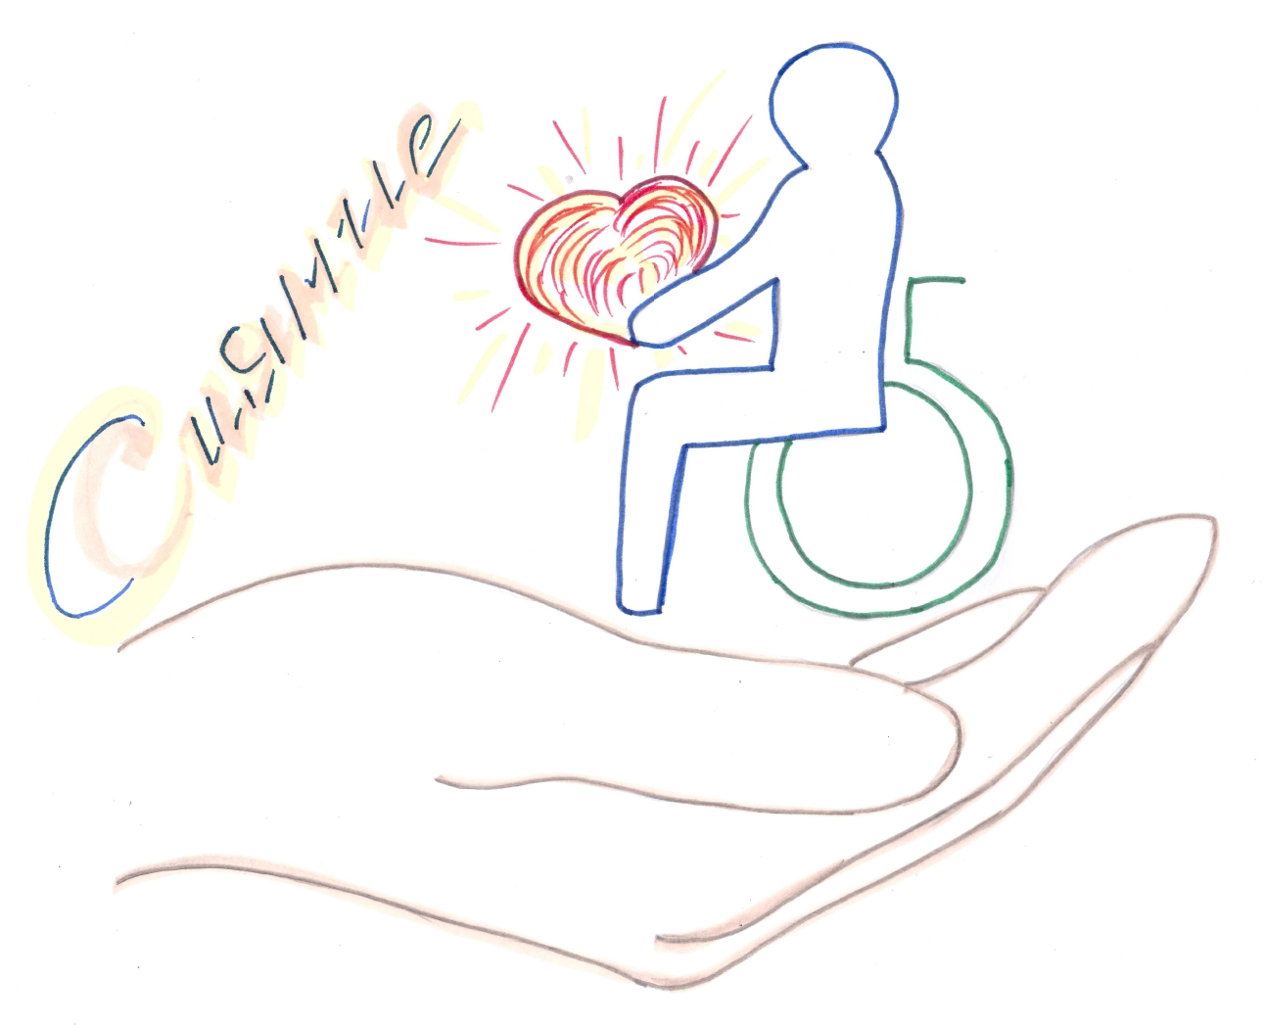

ГБУСО ВО «Комплексный центр социального обслуживания населения Юрьев-Польского района»
Социальная служба
«Домашний микрореабилитационный центр «Сияние»»

Slide 2

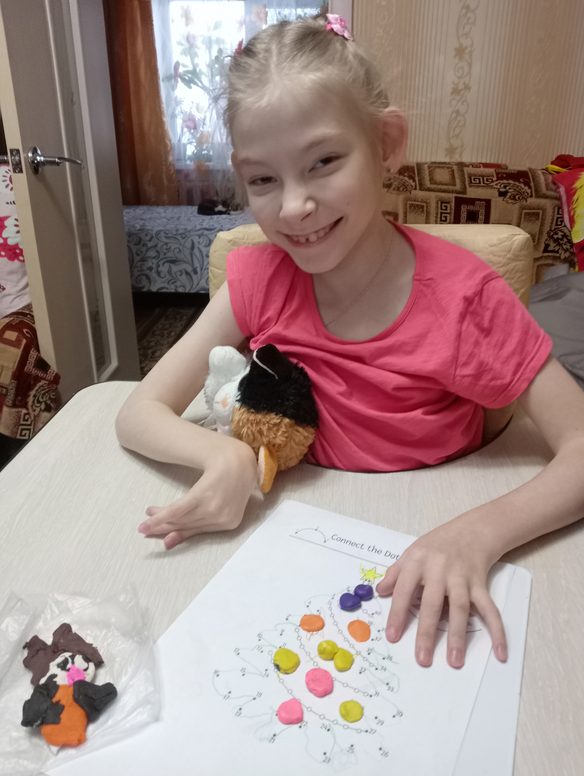
Цель проекта:
Улучшение качества жизни семей, воспитывающих детей-инвалидов и детей с ограниченным возможностями здоровья, посредством повышения доступности и обеспечение непрерывности оказания реабилитационных и абилитационных услуг детям и семьям, не имеющим возможности получения услуг в полустационарной форме социального обслуживания.

Slide 3
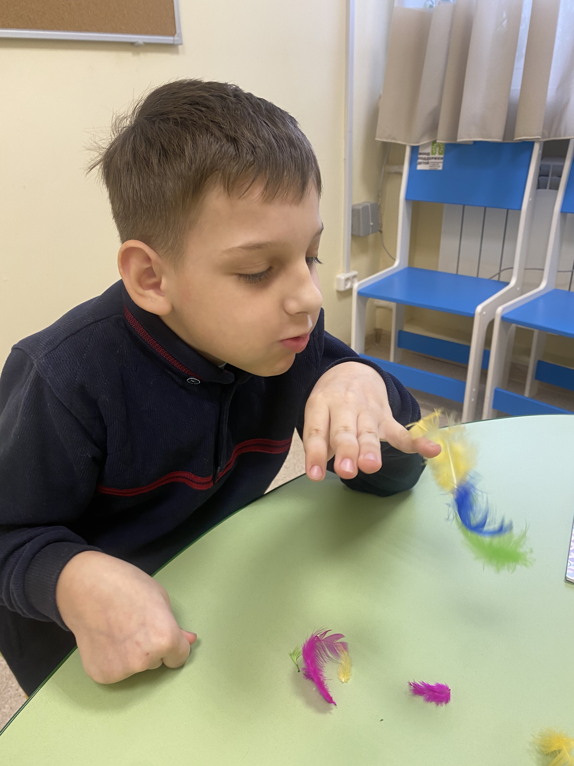
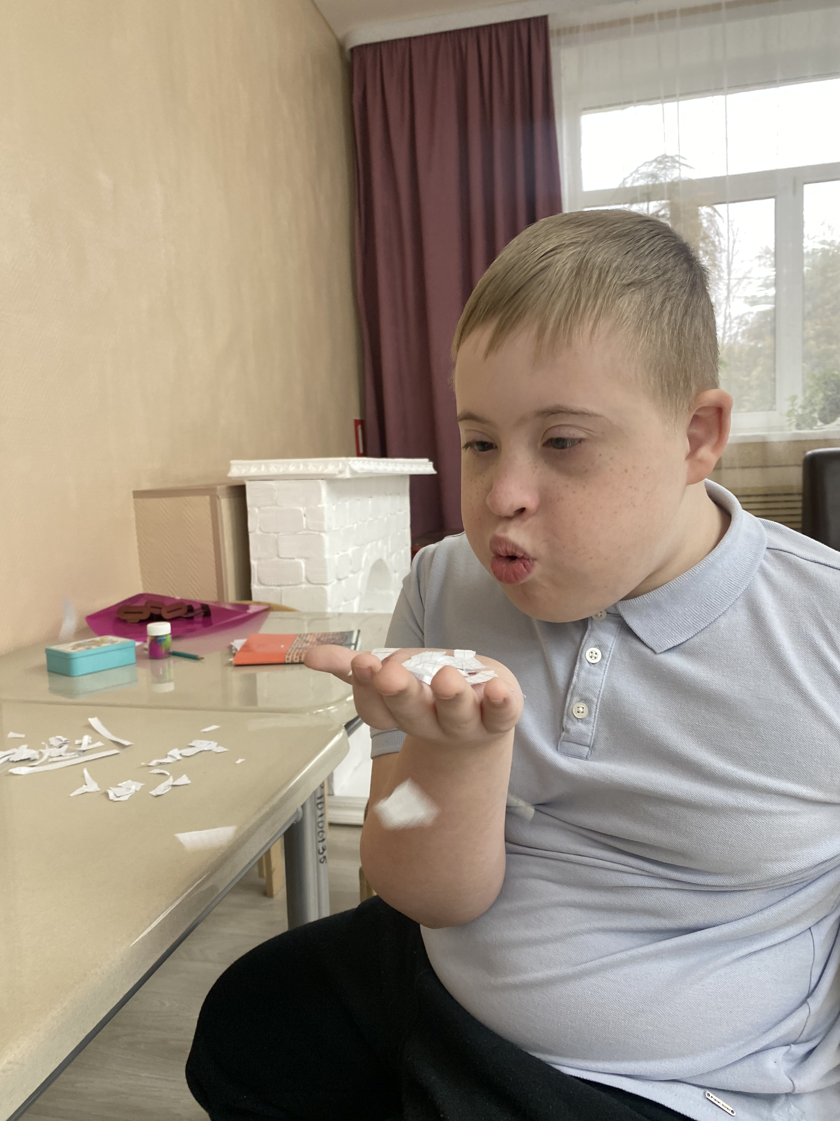
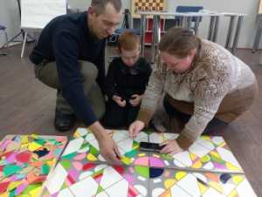
Целевая группа:
Дети-инвалиды, дети с ограниченными возможностями здоровья и члены их семей, не имеющие возможности посещать социальное учреждение по состоянию здоровья или в связи с отдаленностью места жительства семьи от единственного на территории Юрьев-Польского района отделения реабилитации для детей с ограниченными возможностями и ранней помощи.

Slide 4
Этапы реализации проекта:
Формирование целевой группы проекта;
Формирование мобильной бригады из числа специалистов отделения;
Проведение первичного психолого-педагогического диагностирования ребёнка и семьи в целом;
Проектирование индивидуального реабилитационного маршрута с учётом ИППСУ, ИПРА, договора получателя услуг;
Создание реабилитационной среды на дому;
Обучение родителей с целью формирования у них основных знаний, умений и навыков для проведения реабилитационных мероприятий в домашних условиях;
Осуществление деятельности по реализации индивидуальных реабилитационных маршрутов детей-инвалидов, детей с ограниченными возможностями в соответствии с графиком выездов и расписанием занятий;

Slide 5
Используемое реабилитационное оборудование
Набор для визуально-сенсорного восприятия;
Световой стол-планшет для рисования песком;
Доска мольберт;
Тренажер детский механический степпер;
Тренажер для развития силы и подвижности пальцев рук и кисти;
Тренажер ёлочка двусторонний;
Переносной вращающийся вестибулярный тренажёр «Перекати поле»;
Электрический педальный тренажер;
Напольное кресло для детей с ДЦП;
Балансир доска с лабиринтом;
Набор для гимнастических упражнений и игр;
Развивающий центр со звуковым эффектом;
Говорящее логопедическое зеркало;
Набор для развития коммуникативных навыков;
Интерактивная светозвуковая панель;
Музыкальные классики;
Набор для детей с аутизмом;

Slide 6
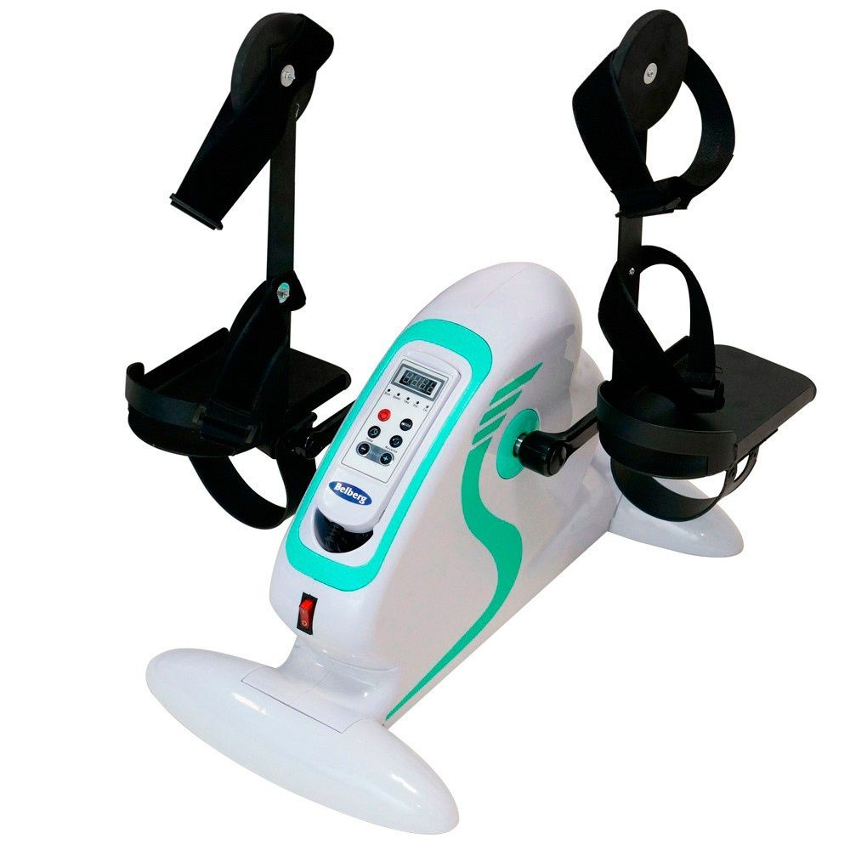
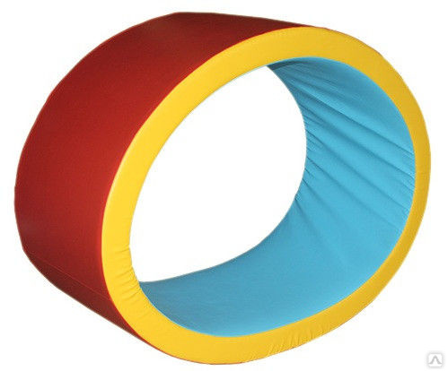
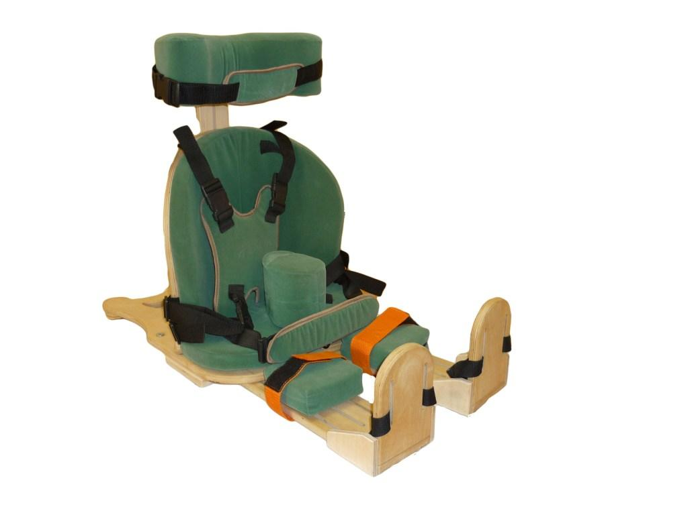
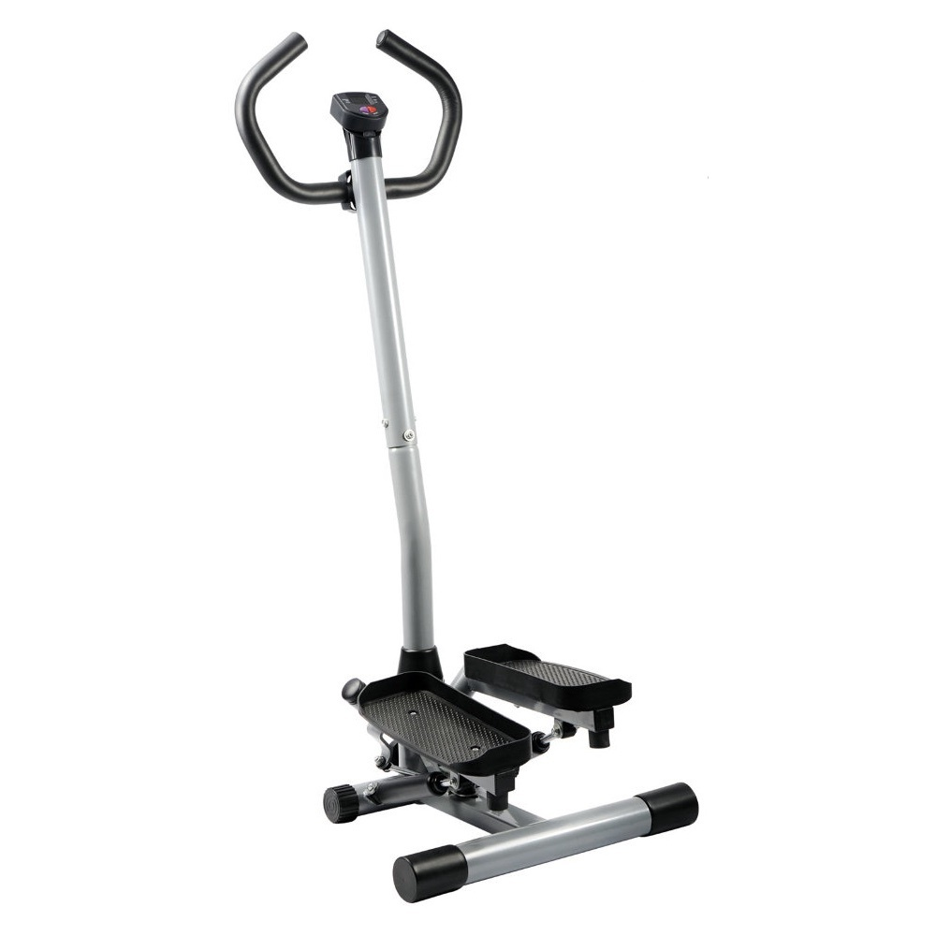
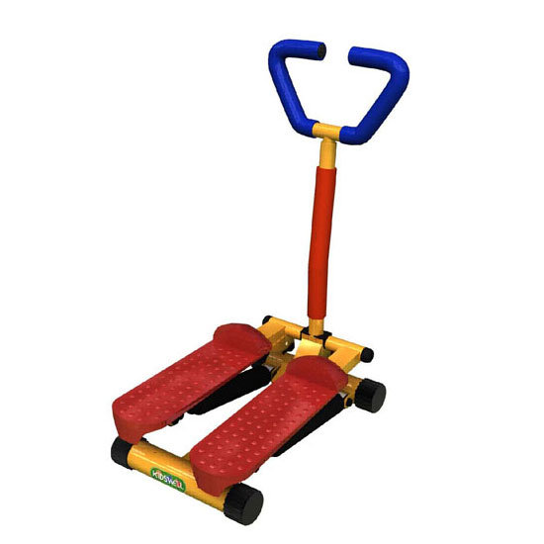
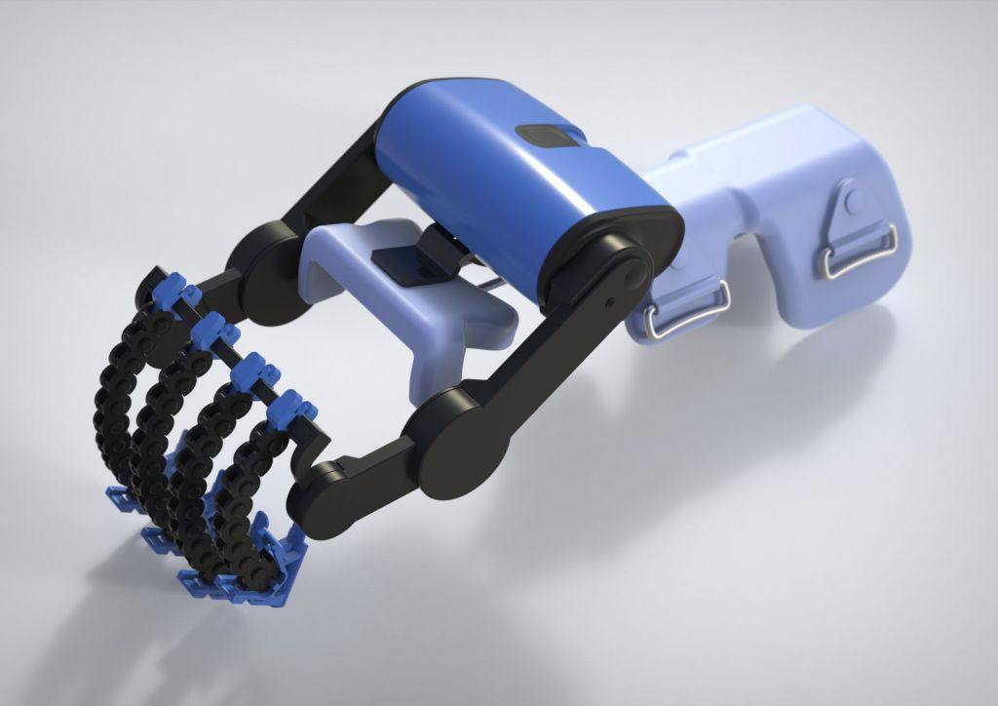
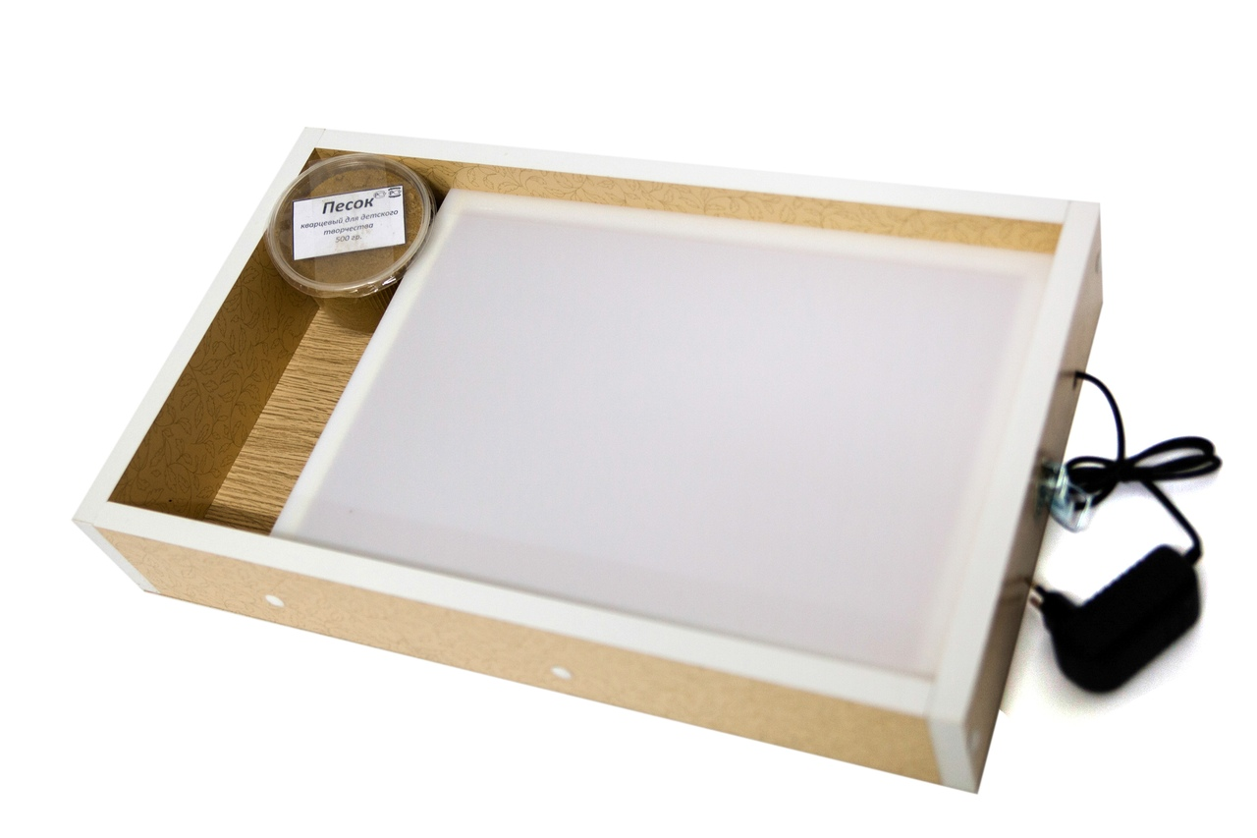
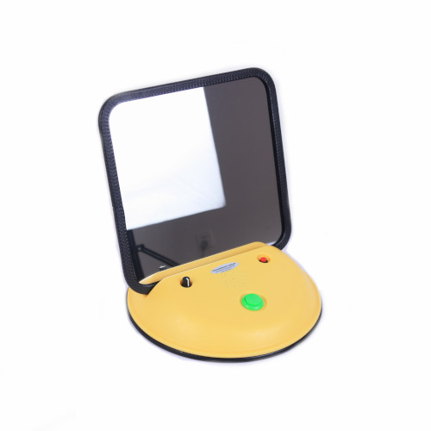

Slide 7
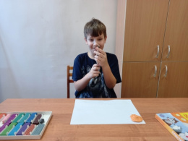
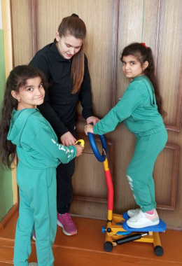
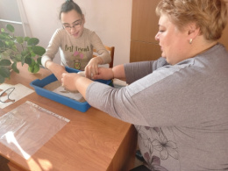
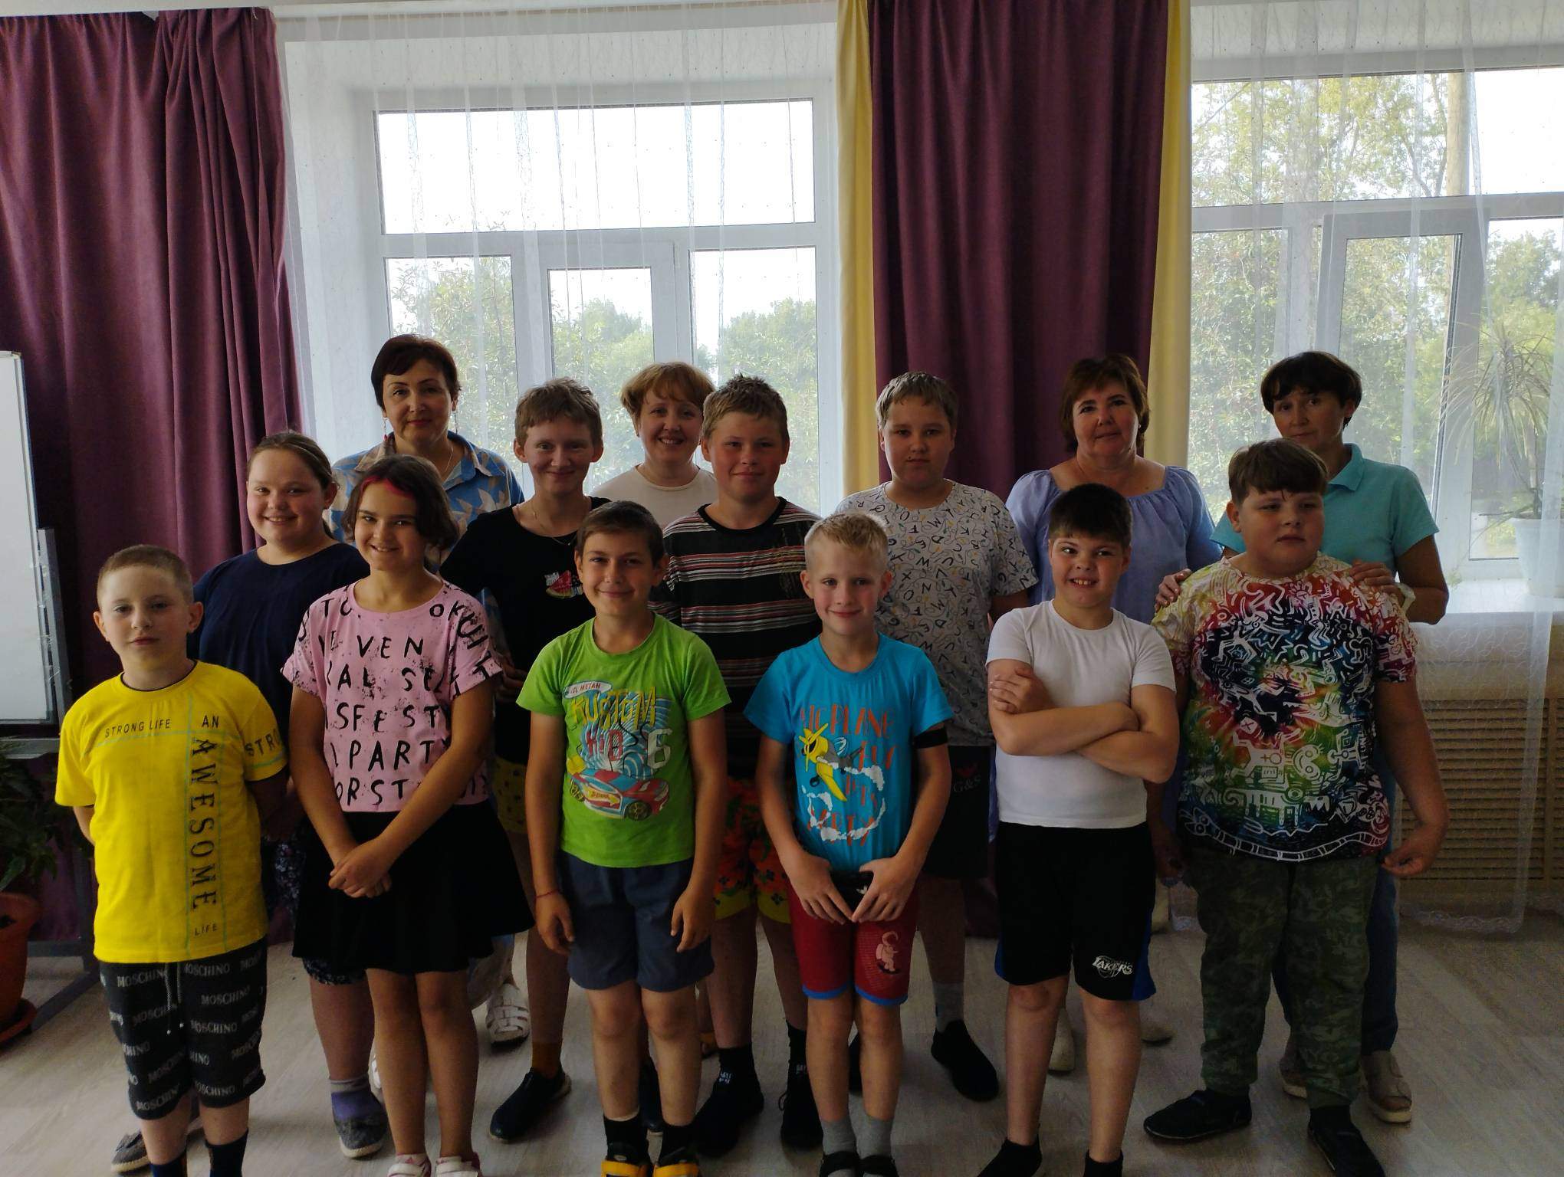
«Совместный путь к успеху!»

